Slide 1
Czy da się skrócić lub wzmocnić ogniwa łańcucha dostaw?
czyli jak w pełni wykorzystać przestrzeń ładunkową floty i optymalnie ułożyć kolejność punktów tras
Mariusz Stasiak
Prezes Zarządu Emapa S.A.

Slide 2
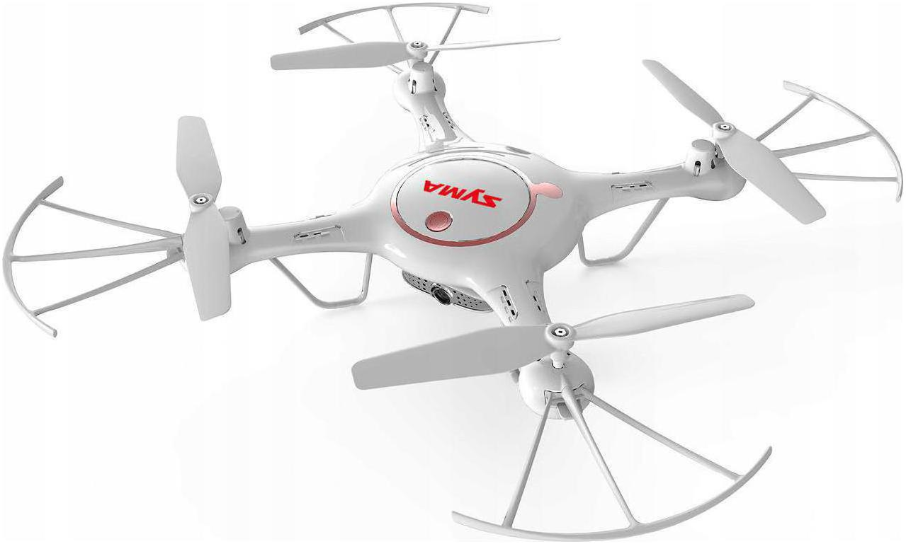
KONKURS!

Slide 3
Sytuacja na rynku - ogólnie o sprzedaży
inflacja a przez to mniejsza siła nabywcza i spadek popytu
rosnące koszty działalności
braki towaru, zmiana asortymentu
dynamiczne zmiany cen a przez to spadek konkurencyjności
zmiany zwyczajów zakupowych - wzrost e-commerce a co za tym idzie konieczność dopasowania się do rynku
raczej walczymy o przetrwanie niż planujemy rozwój…

Slide 4
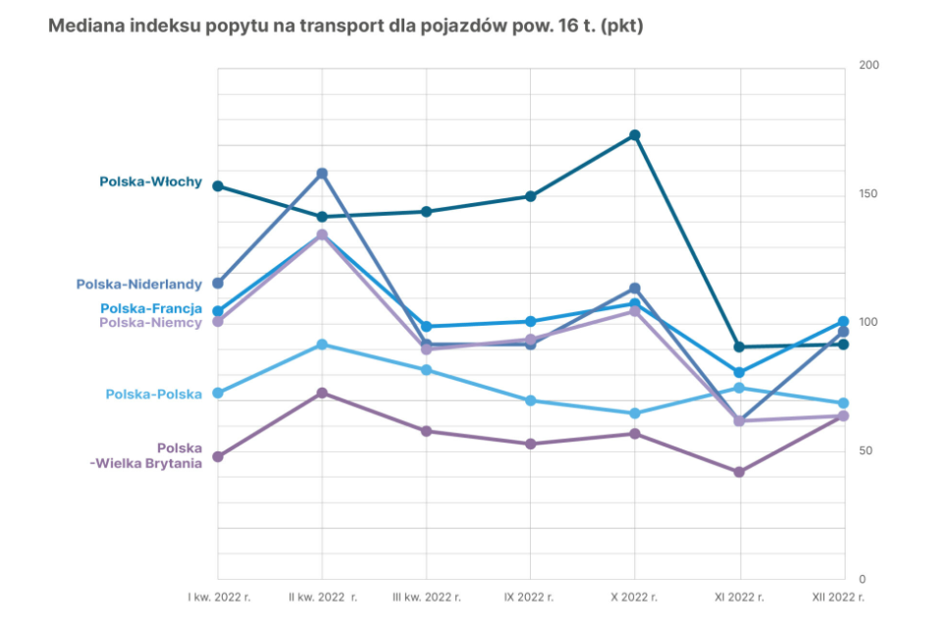
Sytuacja na rynku transportu - spadek popytu
Źródło: Trans.eu

Slide 5
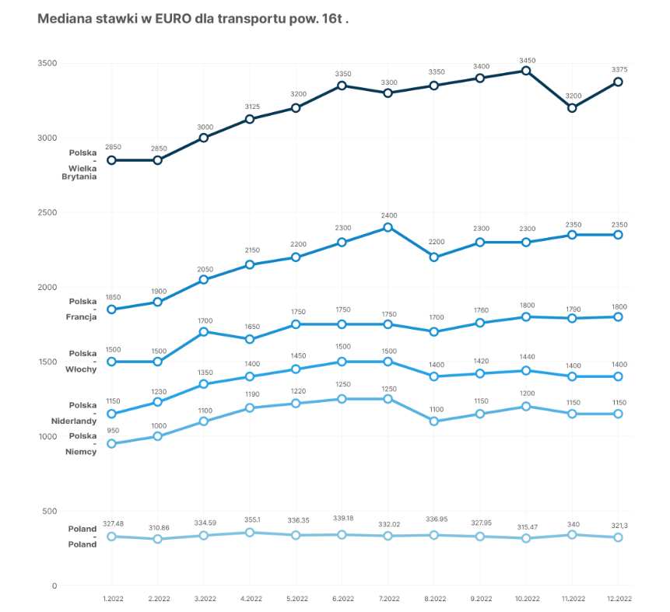
Sytuacja na rynku transportu - stawki
Źródło: Trans.eu

Slide 6
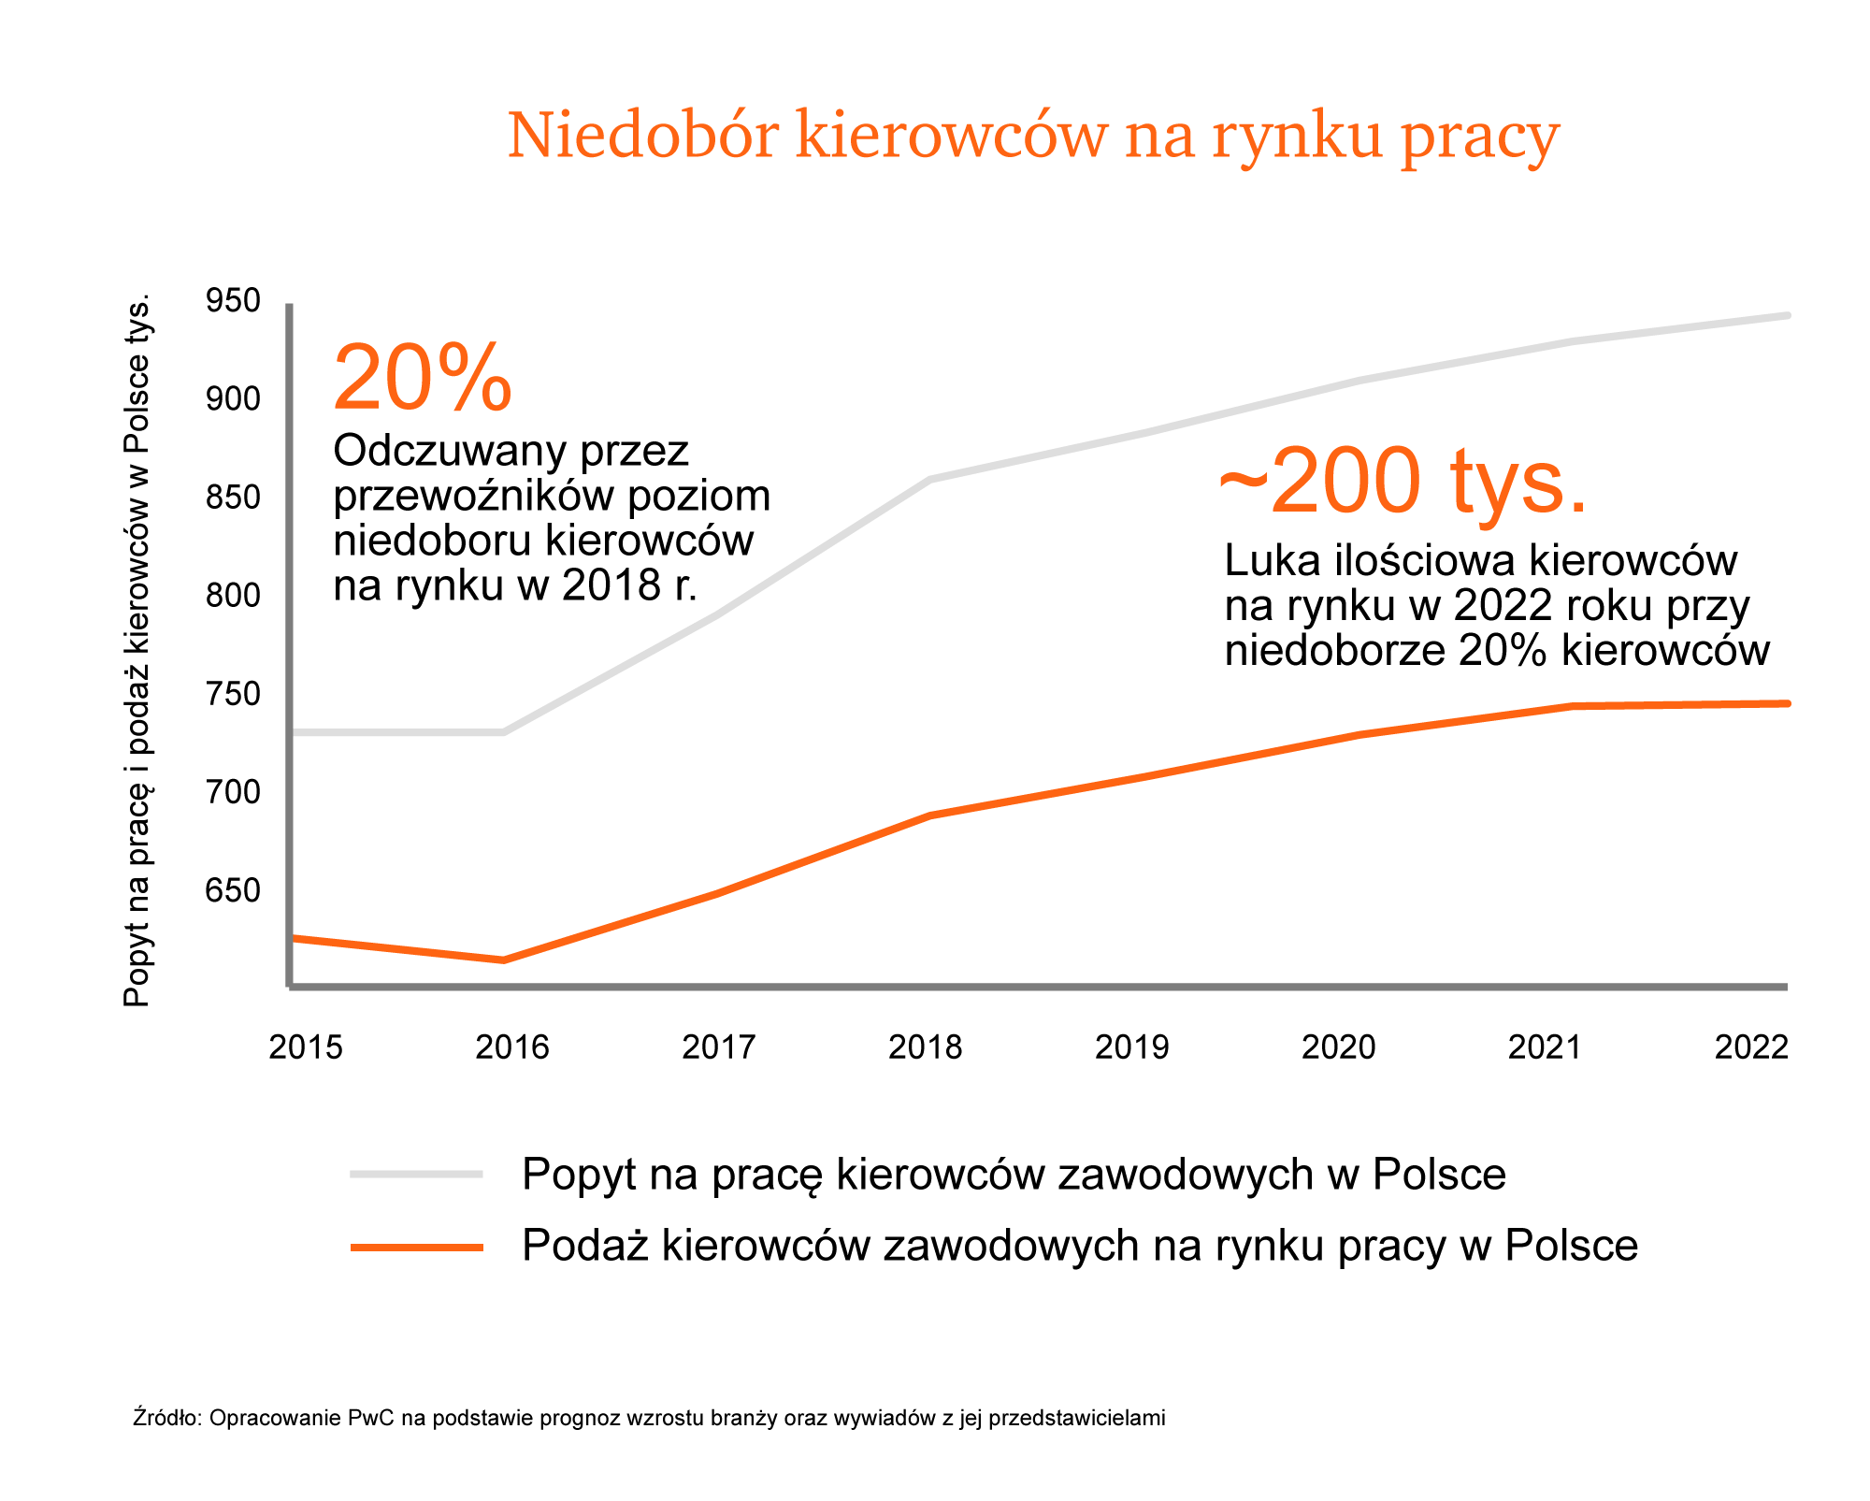
Sytuacja na rynku transportu - brak kierowców

Slide 7
Problemy transportu 2023
rosnące koszty:
pracowników (kierowcy, planiści, kurierzy)
pojazdów (koszty leasingu, brak nowych pojazdów)
zmienne ceny paliwa
nieprzyjazne i zmienne prawo
niepewna sytuacja związana z wojną
konieczność dopasowania się do ciągle zmiennych wymagań klientów
presja na bycie ECO

Slide 8
Rozwiązanie-> zaawansowana optymalizacja tras
Optymalizacja transportu, czyli takie ułożenie tras oraz dobór
floty, aby:
flota była najlepiej wykorzystana, a jej koszty najniższe,
trasy były najkrótsze i najtańsze,
obsłużyć więcej zleceń w krótszym czasie,
wyeliminować spóźnienia i puste przebiegi.

Slide 9
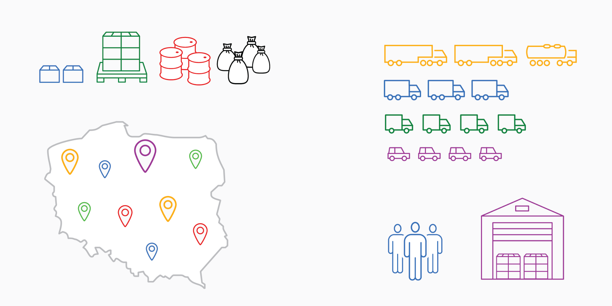
Optymalizacja - dane wejściowe

Slide 10
Parametry optymalizacji
parametry przewożonego towaru (liczba, masa, kubatura)
parametry pojazdów (np. ładowność, gabaryty, DMC, spalanie)
czas pracy kierowcy oraz bazy
okno czasowe stopu, czas serwisu
priorytety punktów trasy
kompatybilność towarów z pojazdem (chłodnie, winda, itp)
kompatybilność pojazdów ze stopem
periodyczność (odwiedzanie wybranych stopów w wybrane dni)
problem rozwózkowo - zwózkowy (zwroty)
ułożenie towaru na pojeździe
…

Slide 11
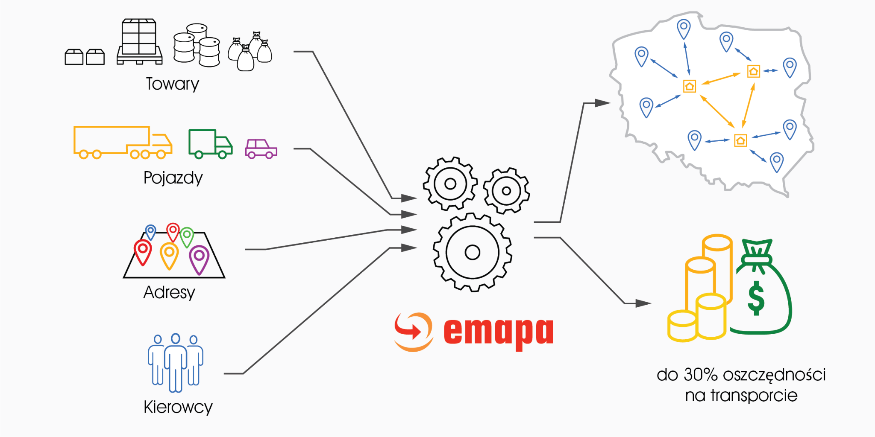
Optymalizacja - dane wejściowe i rezultaty

Slide 12
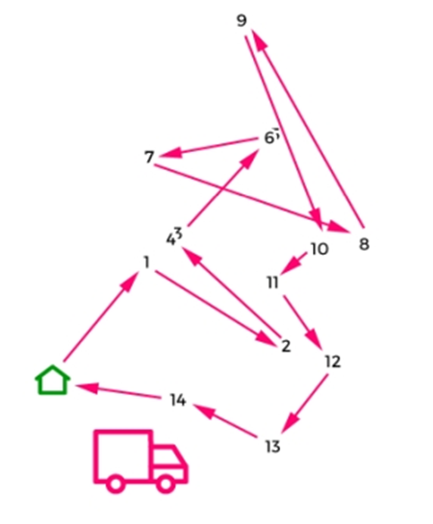
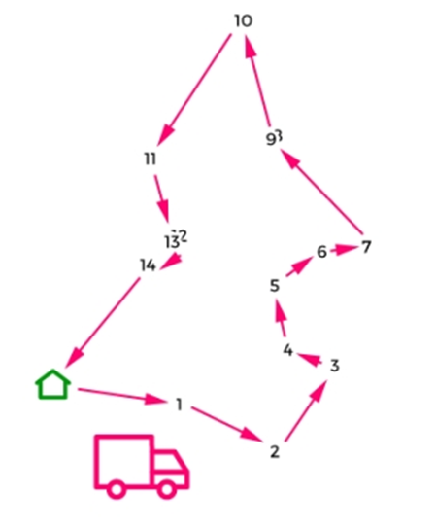
Optymalizacja trasy 1 pojazdu - komiwojażer
przed
po

Slide 13
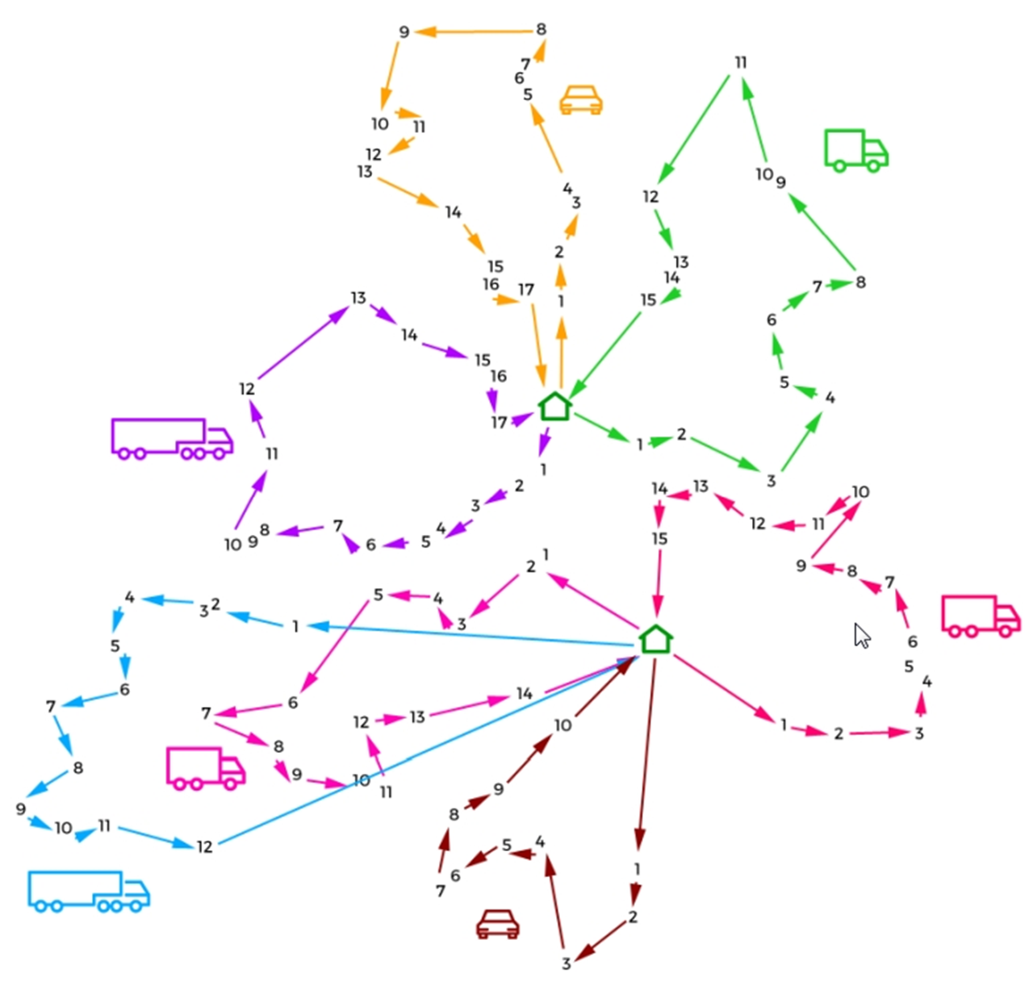
Optymalizacja tras dla wielu pojazdów
wiele pojazdów
różne pojazdy
wiele magazynów
różny towar
różne stawki transportowe

Slide 14
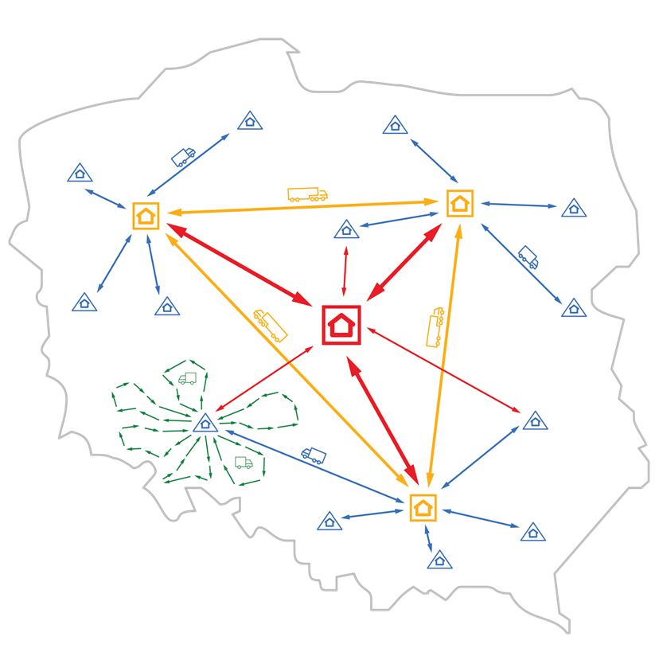
Optymalizacja infrastruktury logistycznej
Cały łańcuch dostaw od producenta do konsumenta
Planowanie infrastruktury logistycznej (rozmieszczenie magazynu, sortowni, itp)

Slide 15
CASE STUDY - hurtownia hydrauliczno - elektryczna
Dziennie 1000 palet do rozwiezienia.
Do dyspozycji 150 pojazdów o ładowności od 4 do 32 palet.
Magazyn centralny dostarcza towar do 36 hurtowni.
Cel operacyjny: optymalny dobór kolejności punktów trasy oraz pojazdów, które należy wynająć od podwykonawców, aby wykonać zlecenia w zadanym czasie minimalizując sumaryczny dystans kilometrów.
Cel finansowy: minimalizacja kosztów transportu.

Slide 16
CASE STUDY - hurtownia hydrauliczno- elektryczna
Miesięczne oszczędności dla jednej z hurtowni:
Redukcja liczby tras o 27,4% (z 260 do 192)
Redukcja miesięcznie przejechanego dystansu o 21 248 km
(z 75 188 km do 53 940 km)
Miesięczne oszczędności finansowe*: 84 992 PLN
Roczne oszczędności finansowe*: ~1,02 mln PLN
Jak to osiągnięto?
ułożono właściwe kolejności punktów
zwiększono udział pojazdów o większej ładowności
optymalne wykorzystano dostępną przestrzeń ładunkową
* przy założeniu kosztu 1km = 4zł

Slide 17
Korzyści, jakie daje optymalizacja
zmniejszenie kosztów transportu do 30% poprzez:
zmniejszenie liczby kilometrów
zmniejszenie liczby pojazdów
optymalne wykorzystanie przestrzeni ładunkowej
zwiększenie efektywności od kilkunastu do 25%,
zmniejszenie liczby planistów (czas planowania krótszy nawet o 90%),
możliwość zatrudnienia mniej wykwalifikowanych pracowników

Slide 18
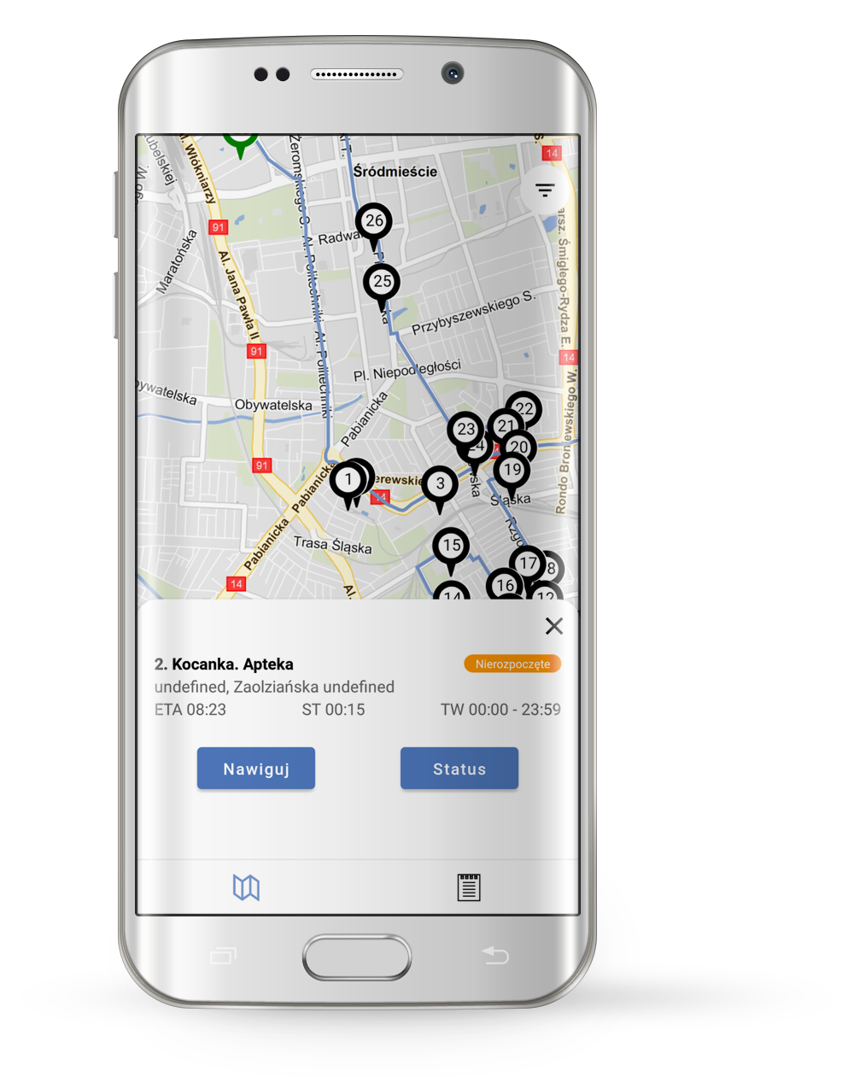
Zoptymalizowane zlecenia w aplikacji mobilnej
zoptymalizowana kolejność punktów w aplikacji mobilnej,
wizualizacja trasy na telefonie kierowcy,
możliwość nawigowania do dowolnego punktu,
statusowanie zleceń,
ETA (estymowany czas dojazdu)

Slide 19
Korzyści, jakie daje optymalizacja (niefinansowe)
wyższa jakość obsługi a co za tym idzie zadowolenie klienta
pełną kontrolę nad kosztami, które są znane na etapie planowania
możliwość szybkiego przeliczenia tras w przypadku pojawienia się nowych zleceń
wiedzę na temat estymowanego czasu dotarcia do stopu
możliwość zatrudnienia mniej doświadczonych kierowców oraz planistów
zmniejszenie emisji CO2

Slide 20
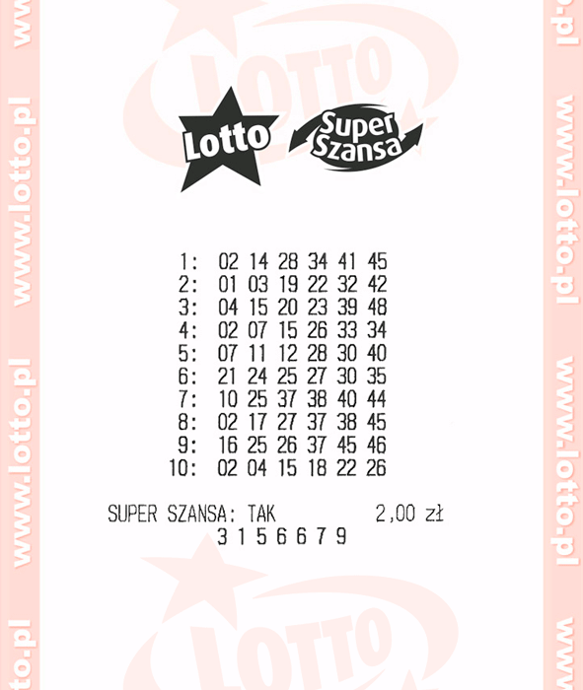
Właściwa optymalizacja, czyli znalezienie najlepszego rozwiązania
Odwiedzenie 10 punktów dla jednego kierowcy stwarza:
3 628 800 możliwych kombinacji,
z których należy znaleźć jedną najbardziej optymalną.
Wybierając losowo kolejność punktów, mamy szansę w nie trafić z takim samym prawdopodobieństwem jak kupując 4 zakłady w Lotto na trafienie „szóstki”.
A to tylko dla 10 punktów!

Slide 21
a Ty?
Czy korzystasz z takiej technologii?
Czy Twój przewoźnik korzysta z takich rozwiązań?

Slide 22
a Ty?
Znasz inne rozwiązanie, dzięki któremu zaoszczędzisz tak dużo?

Slide 23
Dlaczego optymalizacja z Emapą?
21 lat na rynku technologii IT dla biznesu
własna mapa Polski + regularne aktualizacje. Mapa EU TomTom
2 zakończone projekty badawcze opracowujące nowe algorytmy optymalizacji współfinansowane ze środków NCBR o wartości ponad 10 mln zł
ponad 200 światowych rekordów pobitych przez zespół Emapy w dziedzinie zaawansowanej optymalizacji VRP (Emapa pokonała m.in. Huawei i Cainiao - Aliexpress.com)
doświadczenie wynikające z setek wdrożeń

Slide 24
Partnerzy i Klienci

Slide 25
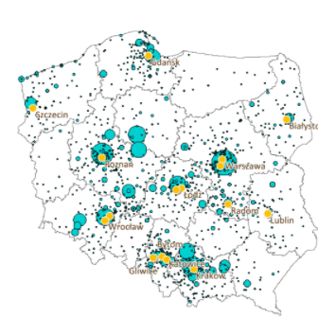
Więcej niż optymalizacja
Geokodowanie danych adresowych
Słowniki adresowe

Slide 26
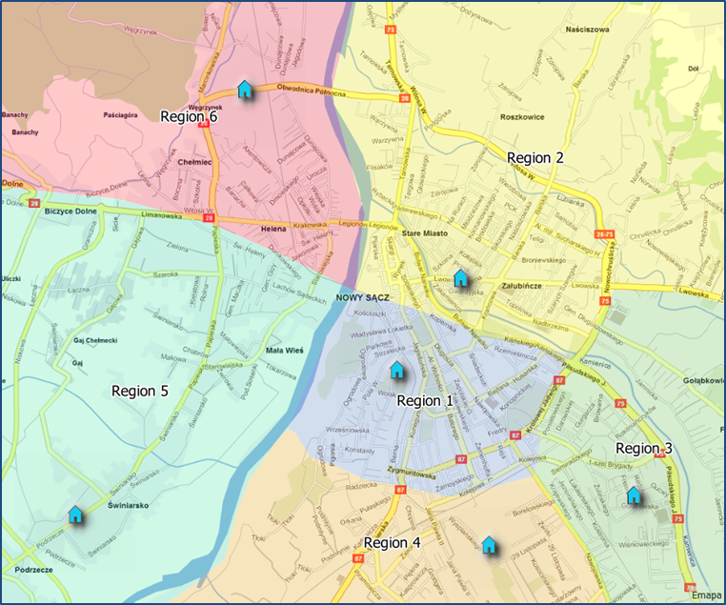
Więcej niż optymalizacja
Algorytmy optymalizacyjne dostarczają również istotną wiedzę biznesową, m.in.:
● Gdzie zbudować magazyn?
● Z jakiego rejonu zatrudnić kierowcę?
● Jak wyznaczyć optymalną rejonizację?
● Jak zaplanować produkcję w fabrykach aby towar najniższym kosztem dotarł do odbiorcy?

Slide 27
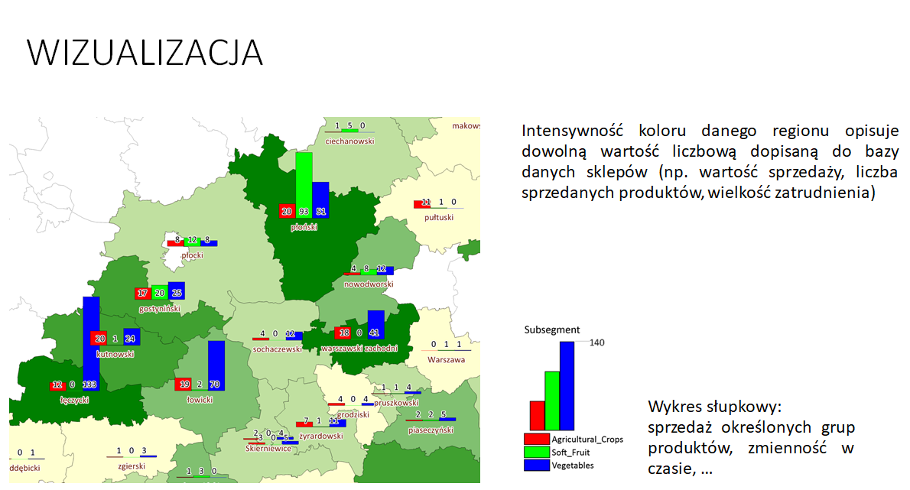
Więcej niż optymalizacja
Analiza sprzedaży dla sieci

Slide 28
KONKURS!

Slide 29
Dziękuję za uwagę i zapraszam na stoisko
Mariusz Stasiak m.stasiak@emapa.pl
Prezes Zarządu Emapa S.A.

